Slide 1
jQuery_day01

Slide 2

目
jQuery 概述
jQuery 的基本使用
jQuery 选择器
jQuery 样式操作
jQuery 效果
Contents

Slide 3
能够说出什么是 jQuery
能够说出 jQuery 的优点
能够简单使用 jQuery
能够说出 DOM 对象和 jQuery 对象的区别
能够写出常用的 jQuery 选择器
能够操作 jQuery 样式
能够写出常用的 jQuery 动画
目标
TARGET

Slide 4


1.1 jQuery导读
jQuery入门导读
掌握程度：了解
要点提示
学习jQuery的主要内容
视

Slide 5
1.2 JavaScript库
JavaScript库
掌握程度：了解
要点提示
什么是JavaScript的库
JavaScript库有哪些
视
结

Slide 6

1.2 JavaScript库
课堂问答
知识总结
1、什么是javascript库？
一个用javascript封装了很多属性和方法的文件。
2、javascript库有哪些？
jQuery、Prototype、YUI、Dojo、Ext JS、移动端的zepto等
视
结

Slide 7
1.3 jQuery概述
jQuery概述
掌握程度：理解
要点提示
jQuery的概念
jQuery的优点
视
结

Slide 8
1.3 jQuery概述
课堂问答
知识总结
1、 jQuery的概念
jQuery是javascript实现的一个库。设计宗旨是”Write Less，Do More”,即写的少，做的多。
2、jQuery的优点
夸浏览器兼容
连式编程，隐式迭代
简化DOM操作，支持事件、样式、动画
支持插件扩展开发
开源免费
视
结

Slide 9
1.4 jQuery的使用及入口函数
jQuery的使用及入口函数
掌握程度：了解
要点提示
jQuery的下载及版本介绍
jQuery的体验
jQuery中的入口函数
视
结

Slide 10
1.4 jQuery的使用及入口函数
课堂问答
知识总结
jQuery中的入口函数有哪些
    第一种：
$(function () {
    ... // 此处是页面 DOM 加载完成的入口
    }) ;
第二种：
$(document).ready(function(){
    ... // 此处是页面DOM加载完成的入口
    });
注意：$可换成jQuery。
等着 DOM 结构渲染完毕即可执行内部代码，不必等到所有外部资源加载完成，jQuery 帮我们完成了封装。
相当于原生 js 中的 DOMContentLoaded。
不同于原生 js 中的 load 事件是等页面文档、外部的 js 文件、css文件、图片加载完毕才执行内部代码。
4. 更推荐使用第一种方式。
视
结

Slide 11
1.5 jQuery中的顶级对象$
jQuery中的顶级对象$
掌握程度：了解
要点提示
了解jQuery中的顶级对象$
视
结

Slide 12
1.5 jQuery中的顶级对象$
课堂问答
知识总结
jQuery中的$和jQuery怎么理解
    jQuery中$和jQuery是一回事儿，是jQuery中的顶级对象（本质是一个方法）。可以用 === 判断，也可以查看源码，两个符号完全相同
视
结

Slide 13
1.6 DOM对象和jQuery对象
DOM对象和jQuery对象
掌握程度：掌握
要点提示
知道jQuery对象和DOM对象的不同
视

Slide 14
1.7 DOM对象和jQuery对象相互转换
DOM对象和jQuery对象相互转换
掌握程度：掌握
要点提示
知道jQuery对象和DOM对象的相互转换
视
答
结

Slide 15
1.7 DOM对象和jQuery对象相互转换
课堂问答
课堂问答
1、jQuery对象如何转换成DOM对象？
2、DOM对象如何转换成jQuery对象（重点）？
视
答
结

Slide 16
1.7 DOM对象和jQuery对象相互转换
课堂问答
知识总结
1、jQuery对象如何转换成DOM对象？
jQuery对象[索引值]
jQuery对象.get(索引值)
2、DOM对象如何转换成jQuery对象（重点）？
$(DOM对象)
视
答
结

Slide 17
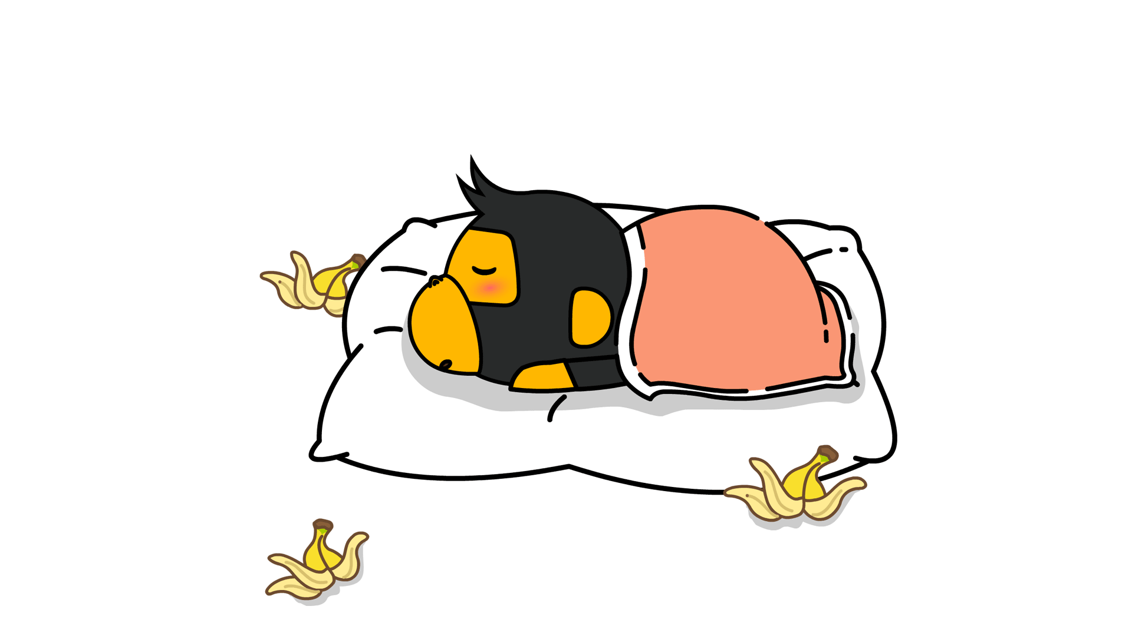

Slide 18
2.1 jQuery常用API导读
jQuery常用API导读
掌握程度：应用
要点提示
jQuery常用API功能介绍
视
视
结

Slide 19
2.2 jQuery基本和层级选择器
jQuery基本和层级选择器
掌握程度：应用
要点提示
学会使用jQuery的基本选择器学则标签
学会使用jQuery的层级选择器学则标签
视
视
结

Slide 20
2.2 jQuery基本和层级选择器
课堂问答
知识总结
1.基础选择器重点使用：id，类名，标签名。
2.层级选择器中后代和子代全部掌握。
3.学会混合使用，获取指定元素。
视
结

Slide 21
2.3 隐式迭代
隐式迭代
掌握程度：了解
要点提示
知道jQuery中的隐式迭代
视

Slide 22
2.4 筛选选择器
筛选选择器
掌握程度：应用
要点提示
掌握筛选选择器中的获取元素方法
视
视
结

Slide 23
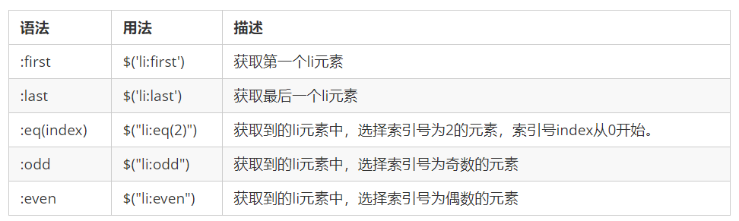
2.4 筛选选择器
课堂问答
知识总结
视
结

Slide 24
2.5 选取父子元素
选取父子元素
掌握程度：应用
要点提示
学会使用筛选方法获取父子元素
视
视
结

Slide 25
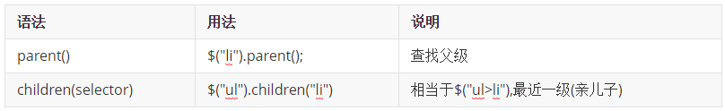
2.5 选取父子元素
课堂问答
知识总结
视
结

Slide 27
2.6 案例：新浪下拉菜单
案例：新浪下拉菜单
掌握程度：应用
要点提示
完成下拉菜单案例
视
练

Slide 28

2.6 案例：新浪下拉菜单
案例：新浪下拉菜单
5分钟
jQuery实现新浪下拉菜单
练习
视
鼠标进入指定元素，显示他的子元素
鼠标移出指定元素，隐藏他的子元素
提示
练

Slide 29
2.7 jQuery其他筛选方法
jQuery其他筛选方法
掌握程度：应用
要点提示
能够使用其他的筛选方法
视
视
结

Slide 30
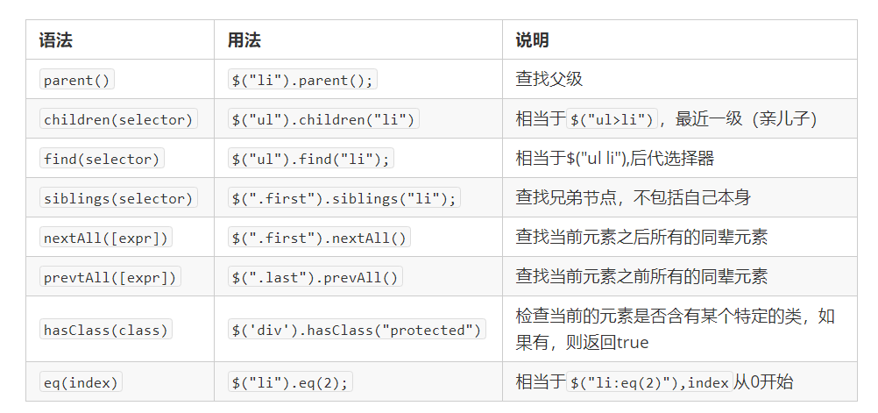
2.7 jQuery其他筛选方法
课堂问答
知识总结
视
结

Slide 31
2.8 排他思想
排他思想
掌握程度：应用
要点提示
能够应用jQuery中的排他思想解决问题
视

Slide 32
2.9 案例：淘宝精品服饰
案例：淘宝精品服饰
掌握程度：应用
要点提示
完成淘宝精品服饰
视
练

Slide 33
2.9 案例：淘宝精品服饰
案例：淘宝精品服饰
5分钟
jQuery实现淘宝精品服饰
练习
视
鼠标进入指定li标签触动事件
获取当前li在父盒子中的索引值
让中间对应索引值的div显示，其他兄弟隐藏
提示
练

Slide 34
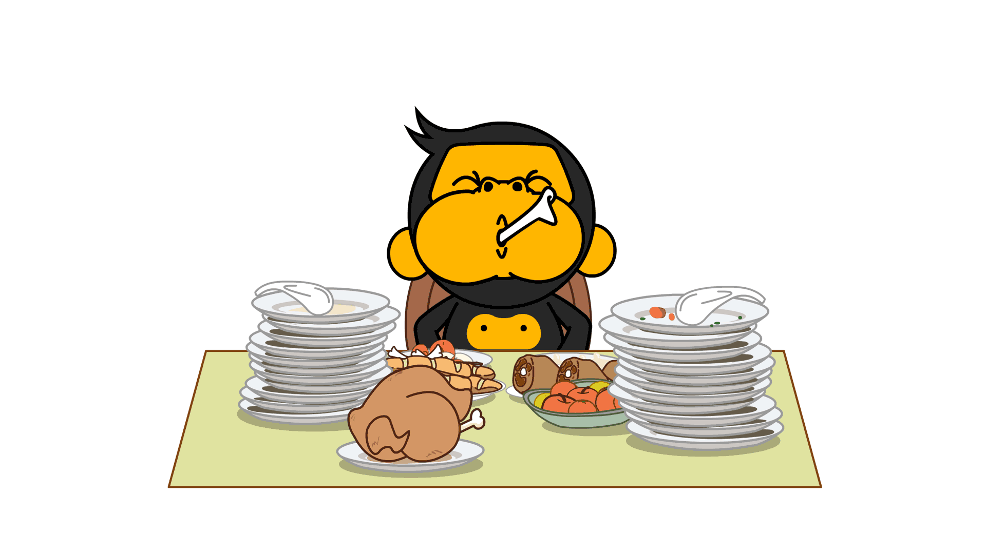

Slide 35
正文-单击此处标题样式微软雅黑24号
上午复习
将DOM对象转换为jQuery对象的方法是：硬件
jQuery的两大特点是：硬件和硬件
jQuery中选择器分为哪三种硬件、硬件、硬件

Slide 36
正文-单击此处标题样式微软雅黑24号
上午复习
将DOM对象转换为jQuery对象的方法是：$()
jQuery的两大特点是：连式编程 和 隐式迭代
jQuery中选择器分为哪三种：基础选择器、层级选择器、筛选选择器

Slide 37
2.10 连式编程
连式编程
掌握程度：应用
要点提示
能够应用链式编程完成 jQuery 编写代码
视

Slide 38
3.1 jQuery修改样式css方法
jQuery修改样式css方法
掌握程度：应用
要点提示
利用css()获取属性值
利用css()设置属性值
视
视
结

Slide 39
3.1 jQuery修改样式css方法
课堂问答
知识总结
1.获取值
var strColor = $(this).css('color');
2. 赋值
$(this).css(''color'', ''red'');
3. 赋值
$(this).css({ "color":"white","font-size":"20px"});
视
结

Slide 40
3.2 jQuery修改样式操作类
jQuery修改样式操作类
掌握程度：应用
要点提示
能够使用jQuery中提供的方法添加类，删除类，切换类
视
视
结

Slide 41
3.2 jQuery修改样式操作类
课堂问答
知识总结
1.添加类
$("div").addClass("current");
2. 删除类
$("div").removeClass("current");
3.切换类
$("div").toggleClass("current");
视
结

Slide 42
3.3 案例：tab栏切换
案例：tab栏切换
掌握程度：应用
要点提示
完成tab栏切换案例
视
答
练

Slide 43
3.3 案例：tab栏切换
课堂问答
课堂问答
1、tab栏切换案例使用css()能否实现？
2、为什么要用类操作的方法？
视
答
练

Slide 44
3.3 案例：tab栏切换
tab栏切换巩固练习
10分钟
完成tab栏切换案例
练习
视
鼠标进入指定li标签触动事件
获取当前li在父盒子中的索引值
指定索引值的元素显示，其他兄弟隐藏
答
提示
练

Slide 45
3.4 jQuery中类操作和className的区别
jQuery中类操作和className的区别
掌握程度：了解
要点提示
了解jQuery中的类操作不同于className普通操作
视

Slide 47
4.1 jQuery中的显示和隐藏效果
jQuery中的显示和隐藏效果
掌握程度：应用
要点提示
学会使用jQuery中的显示隐藏完成特效
视

Slide 48
4.2 jQuery滑动效果以及事件切换
jQuery滑动效果以及事件切换
掌握程度：应用
要点提示
学会使用jQuery中的滑入滑出完成特效
能够使用hover()事件完成特定需求
视
视
结

Slide 49
4.2 jQuery滑动效果以及事件切换
课堂问答
知识总结
1.滑入
$("div").slideDown();
2. 滑出
$("div").slideUp();
3.滑出滑出切换
$("div").slideToggle();
视
结

Slide 50
4.3 jQuery停止动画排队stop()
jQuery停止动画排队stop()
掌握程度：应用
要点提示
学会使用jQuery中stop()阻止动画排队
利用stop()去除新浪下拉菜单bug
视

Slide 51
4.4 jQuery淡入淡出以及突出显示案例
jQuery淡入淡出以及突出显示案例
掌握程度：应用
要点提示
学会使用jQuery淡入淡出动画完成指定特效
能够写出突出显示案例
视
练

Slide 52
4.4 jQuery淡入淡出以及突出显示案例
突出显示案例
10分钟
完成突出显示案例
练习
视
鼠标进入li，触动事件
当前li透明度设置为1，其他兄弟设置为0.4
提示
练

Slide 54
4.5 jQuery自定义动画animate方法
jQuery自定义动画animate方法
掌握程度：应用
要点提示
学习使用jQuery中自定义动画完成指定特效
视
答

Slide 55
4.5 jQuery自定义动画animate方法
课堂问答
课堂问答
1、说出animate()中四个参数的具体功能。
视
答

Slide 56
4.6 案例：王者荣耀手风琴
案例：王者荣耀手风琴(上)
掌握程度：应用
要点提示
王者荣耀手风琴案例（css部分）
视
练

Slide 57
4.6 案例：王者荣耀手风琴
案例：王者荣耀手风琴(下)
掌握程度：应用
要点提示
完成王者荣耀手风琴案例
视
练

Slide 58
4.6 案例：王者荣耀手风琴
案例：王者荣耀手风琴
10分钟
完成王者荣耀手风琴案例
练习
视
完成样式布局
借助jQuery实现手风琴特效
提示
练

Slide 59
正文-单击此处标题样式微软雅黑24号
今日复习
将DOM对象转换为jQuery对象的方法是：硬件
jQuery的两大特点是： 硬件 和 硬件
jQuery中选择器分为哪三种:硬件、硬件、硬件
jQuery中常见的类操作方法：硬件系、软件系、软件系
jQuery中阻止动画排队的方法是：硬件系统
jQuery中滑入滑出效果方法：硬件系统与软件系统

Slide 60
正文-单击此处标题样式微软雅黑24号
今日复习
将DOM对象转换为jQuery对象的方法是：$()
jQuery的两大特点是：链式编程和隐式迭代
jQuery中选择器分为哪三种: 基础选择器、层级选择器、过滤选择器
jQuery中常见的类操作方法：addClass()、removeClass()、toggleClass()
jQuery中阻止动画排队的方法是：stop()
jQuery中滑入滑出效果方法：slideDown() 与 slideUp()

Slide 61
能够说出什么是 jQuery
能够说出 jQuery 的优点
能够简单使用 jQuery
能够说出 DOM 对象和 jQuery 对象的区别
能够写出常用的 jQuery 选择器
能够操作 jQuery 样式
能够写出常用的 jQuery 动画
目标检测
TARGETS DETECTION

Slide 62
